Slide 1
أشهر فناني عصر النهضة الذهبي

Slide 2
3 . رافائيل
اشتهر كمصور أكثر من معماري ، وكان قد ولد في أوربينو وتوفيت والدته وعمره سبعة أعوام وتوفي والده وعمر احد عشر عاماً فتبناه خاله وار سلة إلى احد الراسم فرسم لوحة رؤيا الفارس وعمرة ستة عشر توفي أثر حمى عن عمر يناهز السابعة والثلاثين وكتب على قبره ( كانت الطبيعة تخشى أن يتفوق عليها وهو حي فلما قضي خشيت من بعده أن تموت )
الخصائص الفنية : . يقوم أسلوبه على الموضوعات الهادئة والمناظر الواسعة والتدرج اللوني واهتم بالتكوين والمنظور والإنارة .
أهم إعماله :
لوحة التجلي : وهي تمثل صعود العذراء إلى السماء وقد توفي قبل إكمالها وأنهاها طلابه .
لوحة العائلة المقدسة
لوحة عذراء الكرسي
لوحة عذراء الستين
لوحة غرف روفائيلو

Slide 3
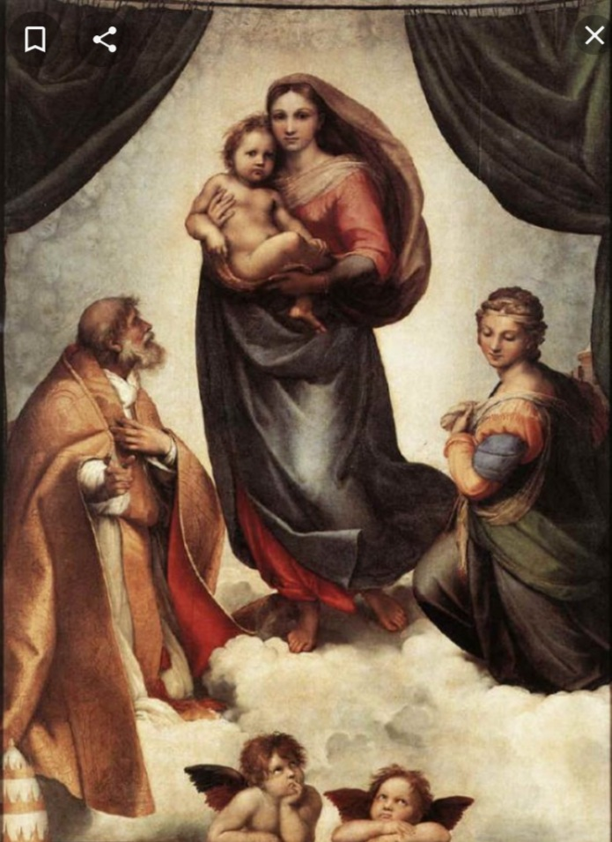
لوحة صعود العذراء إلى السماء

